Slide 1

Metodología de Formulación y Evaluación del Plan Marco de Desarrollo Territorial
PMDT
Región Metropolitana, 10 julio 2014

Slide 2
PLAN MARCO DE DESARROLLO TERRITORIAL
Es un instrumento de planificación territorial de las inversiones, con orientación al desarrollo productivo, con un enfoque participativo.
Inversión en localidades rurales con población semi - concentrada y dispersa, con déficit de infraestructura.
Enfoque participativo en el levantamiento de cartera acciones de fomento y provisión de servicios de infraestructura para el subterritorio.

Slide 3
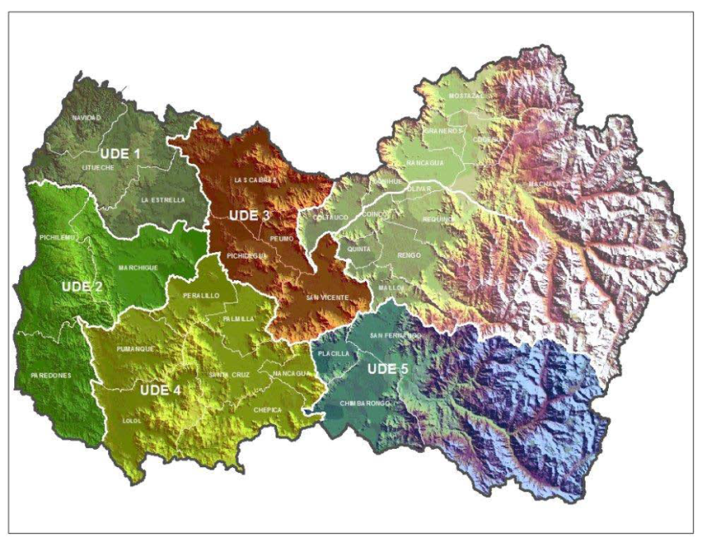
SUBTERRITORIO
El PMDT se desarrolla como un estudio básico.
La contraparte técnica se conforma con profesionales de diversas instituciones.
Se realiza un PMDT por subterritorio, aunque el estudio básico se puede contratar por varios subterritorios
SUBTERRITORIO
Área geográfica al interior del territorio que presenta un desarrollo a nivel local de uno o más ejes productivos, para los cuales se identifican potencialidades de desarrollo.

Slide 4

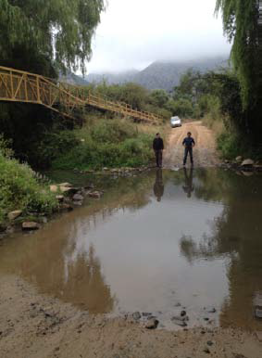
OBJETIVOS DEL PMDT
PARTICIPATIVO
Identificar las oportunidades de negocios asociadas a uno o varios ejes (s) de desarrollo productivo del subterritorio.
Detectar las necesidades de inversión y fomento requeridas para el desarrollo de las oportunidades, configurando un plan de inversiones.
SUPERAR BRECHAS
Evaluar la intervención conjunta de instituciones del sector público y del sector privado a ser ejecutada en un subterritorio.
EV. PRIVADA Y SOCIAL

Slide 5
ACTIVIDADES PREVIAS A LA
ELABORACIÓN DEL PMDT
Identificación y Selección de Subterritorios
Utilizando información de fuentes secundarias, se debe realizar un análisis de los distintos territorios para identificar en ellos los subterritorios con potencialidades productivas y los negocios asociados a éstas. Analizar las siguientes dimensiones:
actividades productivas
distribución de bienes y servicios en el territorio;
condiciones medioambientales (clima, agua, suelos)
recursos naturales (flora, fauna)
Productiva - Ambiental
capacidad de la población para organizarse y asociarse con el objetivo de fortalecer redes en favor del desarrollo productivo.
Social
Político - Institucional
grado de autonomía que tienen las instituciones del territorio para gestionar sus recursos y tomar decisiones de desarrollo.

Slide 6
ACTIVIDADES PREVIAS A LA
ELABORACIÓN DEL PMDT
1. Identificación y Selección de Subterritorios
Considerar además los siguientes aspectos:
Grado de concordancia entre las potencialidades de desarrollo productivo del subterritorio y los objetivos de las estrategias, planes regionales, sectoriales o locales.
Existencia de mercado para las potencialidades de desarrollo productivo de los subterritorios.
Existencia de restricciones legales y/o institucionales difíciles de resolver en el corto plazo (tenencia de la tierra, derechos de agua, restricciones de uso, etc.).
Experiencia de trabajo de los productores del subterritorio con instituciones de fomento productivo.

Slide 7
ACTIVIDADES PREVIAS A LA
ELABORACIÓN DEL PMDT
2. Validación Técnica y Política de la Propuesta de los Subterritorios
Proceso técnico – político liderado por el Intendente, que debe culminar en una decisión del CORE respecto a la selección de los subterritorios específicos donde se desarrollarán la intervenciones de desarrollo productivo.
Producto: acta del CORE aprobando el listado de subterritorios seleccionados.

Slide 8
ETAPAS DE DESARROLLO PMDT
ETAPA 1
Diagnóstico de la Situación Actual del Subterritorio
ETAPA 2
Planificación Estratégica
ETAPA 3
Definición de la Cartera PMDT, Evaluación Privada y Social
ETAPA 4
Matriz de Marco Lógico y
Validación del PMDT

Slide 9
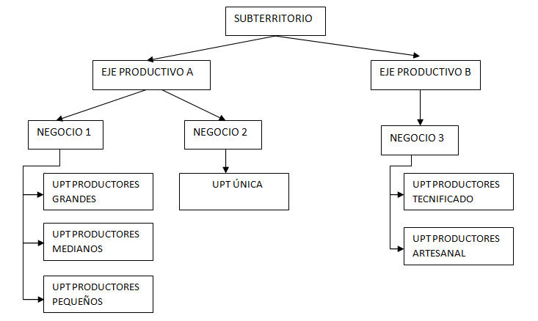
Etapa 1. Diagnóstico del Subterritorio
Paso 1. Análisis de los ejes productivos del subterritorio e identificación de las oportunidades de negocios asociadas

Slide 10
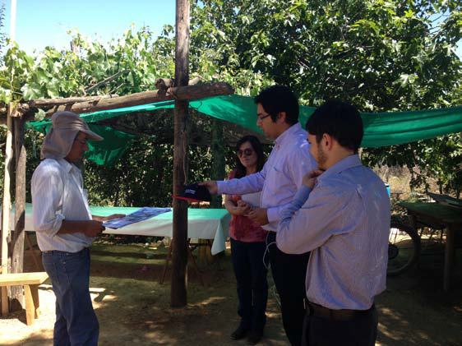
Etapa 1. Diagnóstico del Subterritorio
Paso 1. Análisis de los ejes productivos del subterritorio e identificación de las oportunidades de negocios asociadas
Desarrollo Metodológico
Levantamiento de información primaria y secundaria
  Estudios e informes previos de otros programas, municipios, estrategias de desarrollo, etc.
  Toma de encuestas a una muestra de productores del subterritorio
Identificación y descripción productos
Capacidad productiva
Tecnología de los procesos productivos
Insumos, productos intermedios y finales
Costos de producción
Mercados de destino
Cantidades y Precios de venta
Forma de comercialización
Principales productores dentro y fuera del subterritorio
Acceso a Programas y subsidios públicos
Apoyo sector privado

Slide 11
Etapa 1. Diagnóstico del Subterritorio
Paso 1. Análisis de los ejes productivos del subterritorio e identificación de las oportunidades de negocios asociadas
2. Descripción y análisis de las unidades productivas
Tecnología de los procesos
Insumos, productos intermedios y finales
Capacidad de producción
Costos de producción
Procesos productivos actuales
Mercados de destino
Precios de venta
Venta a intermediarios o a consumidores finales
Proceso comercialización actuales
Competencia
Principales productores dentro y fuera del subterritorio
Actividades de fomento productivo
Programas y subsidios públicos
Apoyo sector privado

Slide 12
Etapa 1. Diagnóstico del Subterritorio
Paso 1. Análisis de los ejes productivos del subterritorio e identificación de las oportunidades de negocios asociadas
3. Análisis de Viabilidad de los Negocios
Análisis factores productivos
Análisis de mercado
Factores básicos: recursos naturales, clima, hidrografía, mano de obra
Factores avanzados: infraestructura, recursos humanos especializados, tecnología
Demanda potencial
Precios de venta
Comercialización
Mapa de Oportunidades de Negocios
Identificar los negocios con mayores potencialidades de desarrollo.

Slide 13
Etapa 1. Diagnóstico del Subterritorio
Paso 1. Análisis de los ejes productivos del subterritorio e identificación de las oportunidades de negocios asociadas
Resultados:
Diagnóstico del estado de desarrollo actual del (los) eje (s) productivo (s) en el subterritorio.
Análisis de la viabilidad de los negocios asociados al (los) eje (s) productivo (s) del subterritorio.

Slide 14
Etapa 1. Diagnóstico del Subterritorio
Paso 2. Diagnóstico del Capital Social e Institucional
1) Diagnóstico del Capital Social
  Nivel de asociatividad:
    Asociaciones de productores
    Asociaciones para la comercialización
Diagnóstico del Capital Institucional
- Acción de Instituciones sectoriales y regionales en el subterritorio.
  Presencia de programas públicos en ejecución o prontos a operar, vinculados a los ejes productivos del subterritorio.
  Existencia de diseños institucionales (planes, programas, proyectos, acciones) que aplican modalidad de gestión territorial
3) Grado de Articulación Público Privada
Se debe identificar si ya existen mesas de trabajo en el subterritorio y evaluar su grado de institucionalización.

Slide 15
Etapa 1. Diagnóstico del Subterritorio
Paso 2. Diagnóstico del Capital Social e Institucional
Productos Etapa 1
Con la información recopilada en los pasos 1 y 2 se elaborará el Informe de Competitividad del subterritorio, que indique en forma realista si los factores productivos y el capital social e institucional existentes permiten desarrollar las oportunidades de negocio identificadas.

Slide 16
Etapa 2. Planificación Estratégica: visión compartida y situación deseada
Paso 3. Generación de una Visión Compartida del Subterritorio.
Desarrollo Metodológico
Talleres de planificación estratégica, con participación de actores del subterritorios
  Entregar información del diagnóstico
  Análisis FODA
  Definir visión compartida del subterritorio y los negocios a desarrollar
  Constituir formalmente el Núcleo Gestor y suscripción de compromisos.

Slide 17
Etapa 2. Planificación Estratégica: visión compartida y situación deseada
Paso 3. Generación de una Visión Compartida del Subterritorio.
  Funciones del núcleo gestor
  Asistir a las instancias territoriales de validación y/o aprobación que se solicitan en el marco de la elaboración del PMDT
  Asistir a las jornadas de fortalecimiento que se incluyeran en el plan de trabajo del Núcleo Gestor
  Gestionar la ejecución coordinada de todas las componentes de la cartera del PMDT
  Hacer seguimiento de los compromisos privados y públicos aprobados en el PMDT.

Slide 18
Etapa 2. Planificación Estratégica: visión compartida y situación deseada
Paso 3. Generación de una Visión Compartida del Subterritorio.
  Integrantes del núcleo gestor
  Representantes de los productores
  Representantes del Municipio
  Equipo PIRDT – GORE
  Profesionales Instituciones Públicas

Slide 19
Etapa 2. Planificación Estratégica: visión compartida y situación deseada
Paso 3. Generación de una Visión Compartida del Subterritorio.
Productos Paso 3
Visión compartida del subterritorio y oportunidades de negocios a desarrollar.
Documentos de Acuerdo y Pactos Territoriales entre la Autoridad, la Sociedad Civil y el Sector empresarial.

Slide 20
Etapa 2. Planificación Estratégica: Visión compartida y situación deseada
Paso 4. Definición de la Situación Deseada del (los) Negocio (s) Productivo (s) del Subterritorio e Identificación de Brechas
Desarrollo Metodológico
1. Definir situación deseada en términos de:
  Bien o servicio a producir
  Escala de producción
  Tamaño de las unidades productivas
  Proceso de producción y tecnología
  Nivel de calidad del proceso y producto
  Mercados a atender: local, regional, nacional o internacional
  Formas de comercialización
  Proyección de crecimiento

Slide 21
Etapa 2. Planificación Estratégica: Visión compartida y situación deseada
Paso 4. Definición de la Situación Deseada del (los) Negocio (s) Productivo (s) del Subterritorio e Identificación de Brechas
Desarrollo Metodológico
2. Identificación de Brechas
  Restricciones de infraestructura en el subterritorio y su entorno
  Restricciones de las unidades productivas en términos de tecnología, personal capacitado, capacidades de comercialización, recursos financieros.
  Déficit de capital humano e institucional del subterritorio

Slide 22
Etapa 2. Planificación Estratégica: Visión compartida y situación deseada
Paso 4. Definición de la Situación Deseada del (los) Negocio (s) Productivo (s) del Subterritorio e Identificación de Brechas
Productos
Diagrama del proceso productivo de las unidades productivas tipo de cada negocio, para la situación deseada.
Diagrama del modelo Proveedor-Proceso-Cliente (modelo de negocio) de cada unidad productiva tipo para la situación deseada.
Informe competitividad en la situación deseada.

Slide 23
Etapa 3. Definición de la Cartera PMDT, Evaluación Privada y Social
Paso 5. Identificación de la cartera preliminar PMDT del subterritorio
Desarrollo Metodológico
1) Identificación situación base optimizada
  Identificar:
    Inversión en infraestructura en ejecución o en vías de ejecutarse
    Existencia y operación de instrumentos de fomento asociados a los ejes productivos del subterritorio.
  Generar medidas de optimización (inversiones marginales o medidas de gestión), lo que conformará la situación base optimizada.

Slide 24
Etapa 3. Definición de la Cartera PMDT, Evaluación Privada y Social
Paso 5. Identificación de la cartera preliminar PMDT del subterritorio
2) Identificación de la Cartera Preliminar PMDT
Es el conjunto de iniciativas complementarias que permiten abordar las brechas identificadas (proyecto, programa y/o acción de fomento).
Tipo de inversión | Posibles efectos en ingresos | Posibles efectos en costos
Mejora en Accesibilidad | Mejor calidad del producto Mayor precio Disminución de pérdidas Mayor cantidad vendida | Disminución de costos de transporte
Disponibilidad de agua Disposición de aguas servidas | Mejor calidad del producto Mayor precio Acceso a nuevos mercados Mayor cantidad vendida | Aumenta costo por pago de tarifa de agua potable y servicio de disposición

Slide 25
Etapa 3. Definición de la Cartera PMDT, Evaluación Privada y Social
Paso 5. Identificación de la cartera preliminar PMDT del subterritorio
Posibles Efectos de la Inversión en Infraestructura sobre la producción
Tipo de inversión | Posibles efectos en ingresos | Posibles efectos en costos
Disponibilidad continua de energía | Aumento de cantidad producida (con tecnología actual) Aumento de cantidad producida por incorporación de nueva tecnología | Aumentan costos por pago de tarifa de energía Ahorro de energías alternativas
Disponibilidad de Telecomunicaciones | Acceso a nuevos mercados Mejoras en gestión Mayor cantidad producida por | Inversión en equipamiento y capacitación Disminuyen costos de transacción

Slide 26
Etapa 3. Definición de la Cartera PMDT, Evaluación Privada y Social
Paso 5. Identificación de la cartera preliminar PMDT del subterritorio
2) Identificación de la Cartera Preliminar PMDT
  Se deben distinguir las iniciativas imprescindibles, las que si no se ejecutan, no es posible lograr el objetivo productivo; y otras que son potenciadoras cuya ejecución contribuye a dar mayor valor a la producción.
Se evalúa contribución a la generación de mayores ingresos productivos
IMPRESCINDIBLES
POTENCIADORAS
Se verifica su contribución neta a la rentabilidad de la cartera

Slide 27
Etapa 3. Definición de la Cartera PMDT, Evaluación Privada y Social
Paso 6. Evaluación privada de las oportunidades de negocio.
Objetivo
Determinar, a través del cálculo de la rentabilidad privada de cada uno de los negocios propuestos, si los productores del subterritorio desarrollarán las oportunidades de negocios en la situación que se ejecuta la cartera PMDT.
Determinar el aumento de ingreso de los productores respecto de la situación base.

Slide 28
Etapa 3. Definición de la Cartera PMDT, Evaluación Privada y Social
Paso 6. Evaluación privada de las oportunidades de negocio.
Variables Necesarias para realizar evaluación privada
En situación sin y con proyecto
  Precio de venta
  Cantidad vendida
  Costo producción
  Costos de transporte
  Inversión privada
La variables para la situación con proyecto se determinan considerando los efectos de la inversión de la cartera PMDT

Slide 29
Etapa 3. Definición de la Cartera PMDT, Evaluación Privada y Social
Paso 6. Evaluación privada de las oportunidades de negocio.
Flujo de caja privado
ITEM | Información/Variables
(-) Inversiones | Terreno, equipos, obras civiles, instalaciones, capital de trabajo, derechos, patentes
(+) Ingreso por Venta | Cantidad producida Precios de Venta
(-) Costo Producción | Cantidad y costo del os factores productivos (mano de obra, materias primas y otros)
(-) Gastos de Mantención | el costo de mantención de instalaciones y equipos productivos
(-) Depreciación | Valor de los activos depreciables (infraestructura, equipos)
(-) Impuestos | Según esquema impositivo pertinente
Utilidad
(+) Depreciación
Flujo de Caja

Slide 30
Etapa 3. Definición de la Cartera PMDT, Evaluación Privada y Social
Paso 6. Evaluación privada de las oportunidades de negocio.
Metodología de Evaluación Privada
Construir flujos para cada Unidad Productiva Tipo
Proyectar flujos de cantidad, precios de venta y costo de producción
Horizonte evaluación: 8 a 10 años
Evaluación del Proyecto puro.
Cálculo de rentabilidad utilizando tasa descuento privada.
Indicadores de rentabilidad privada (VAN, TIR)
Sensibilizar resultados para escenarios “optimista” y “conservador”.

Slide 31
Etapa 3. Definición de la Cartera PMDT, Evaluación Privada y Social
Paso 7. Evaluación Social de la Cartera PMDT
Los flujos de la evaluación social se componen de:
Inversión valorada a precios sociales: comprende todas las iniciativas de inversión que conforman la cartera PMDT, tanto privadas como públicas.
Beneficios sociales directos: corresponden al mayor valor de la producción en el subterritorio, equivalente a los ingresos por venta de la evaluación privada.
Costos sociales directos: corresponden al valor de los recursos utilizados en la producción (insumos, mano de obra y gastos generales) equivalente a costos de producción privados más ajustes a precios sociales.
Externalidades positivas: mayor consumo de servicios básicos por parte de la población.
Externalidades negativas: derivadas del proceso de producción, por ejemplo, contaminación ambiental
Intangibles: aquellos beneficios y costos a los que no es posible asignar un valor monetario.

Slide 32
Etapa 3. Definición de la Cartera PMDT, Evaluación Privada y Social
Paso 7. Evaluación Social de la Cartera PMDT
Beneficio Social Neto Unidad Productiva Tipo
ITEM FC PRIVADO
(-) Inversiones
(+) Ingreso por Venta
(-) Costo Producción
(-) Gastos de Mantención
(-) Depreciación
(-) Impuestos
Utilidad
(+) Depreciación
Flujo de Caja
ITEM FC SOCIAL
(-) Inversión a precios sociales
(+) Beneficio Social Directo
(-) Costo Social Directo
(-) Gastos de Mantención a PS
Flujo Beneficio Social Neto de la UPT (BSN)
Corrección por precios sociales

Slide 33
Etapa 3. Definición de la Cartera PMDT, Evaluación Privada y Social
Paso 7. Evaluación Social de la Cartera PMDT
Beneficio Social Neto del Subterritorio
BSN UPT 1
= BSN total UPT 1
Negocio A
BSN UPT 2
= BSN total UPT 2
BSN UPT 3
= BSN total UPT 3
Eje Productivo 1
BSN UPT 1
= BSN total UPT 1
Negocio B
BSN UPT 2
= BSN total UPT 2
Eje Productivo 2
Negocio C
BSN UPT 1
= BSN total UPT 1
BSN UPT 2
= BSN total UPT 2

Slide 34
Etapa 3. Definición de la Cartera PMDT, Evaluación Privada y Social
Paso 7. Evaluación Social de la Cartera PMDT
Evaluación Social del Subterritorio
BSN del Subterritorio
i = UPT ; j = Negocio
  m: total unidades productivas tipo del Negocio j.
  n: total Negocio del subterritorio
Inversiones de la Cartera PMDT valorada a precios sociales
    Infraestructura
    Programas de capacitación
    Programas de transferencia tecnológica
Externalidades Positivas
- Externalidades Negativas

Slide 35
Etapa 3. Definición de la Cartera PMDT, Evaluación Privada y Social
Paso 7. Evaluación Social de la Cartera PMDT
Cálculo de Indicadores
VAN (utilizando tasa social de descuento) y TIR
Análisis sensibilidad con respecto a costos de inversión.

Slide 36
Etapa 3. Definición de la Cartera PMDT, Evaluación Privada y Social
Paso 7. Evaluación Social de la Cartera PMDT
Optimización Cartera PMDT
Evaluación Privada
(Cartera Preliminar)
Evaluación Social
(Cartera Preliminar)
Modificación Cartera (eliminar proyecto potenciador)
Evaluación Privada
(Cartera Modificada)
Evaluación Social
(Cartera Modificada)
VAN mayor, proyecto potenciador se elimina

Slide 37
Etapa 3. Definición de la Cartera PMDT, Evaluación Privada y Social
Paso 7. Evaluación Social de la Cartera PMDT
VAN Privado (productor) | VAN Social (cartera PMDT) | Recomendación
Mayor que cero | Mayor que cero | Favorable
Mayor que cero | Menor que cero | Se sugiere una profundización en estudio de las externalidades asociadas y de persistir la rentabilidad social negativa, se debe reanalizar una revisión de las inversiones en infraestructura (tamaño, estándares constructivos).
Menor que cero | Mayor que cero | Analizar conveniencia de mayores incentivos al productor para desarrollar los negocios
Menor que cero | Menor que cero | No Favorable

Slide 38
Etapa 3. Definición de la Cartera PMDT, Evaluación Privada y Social
Paso 7. Evaluación Social de la Cartera PMDT
Cartera definitiva del PMDT*
Se deberá presentar los antecedentes a nivel de perfil que permitan postular la iniciativa a la etapa de diseño:
  Términos de Referencia para licitar estudio de diseño
  Costo estimado del estudio de diseño y cronograma de su ejecución
  Presupuesto preliminar del proyecto, según partida de obra
  Análisis preliminar de dimensionamiento de las obras
  Croquis de los proyectos y de sus áreas de influencia, individualizando a los potenciales beneficiarios
  Identificación de terrenos, servidumbres de paso y derechos de agua requeridos y factibilidad de obtenerlos;
  Factibilidad de descarga de las aguas servidas tratadas (para proyectos de saneamiento)
  Cálculo preliminar del subsidio requerido por la empresa eléctrica (para proyectos de extensión de red eléctrica)

Slide 39
Etapa 4. Matriz de Marco Lógico y Validación del PMDT
Paso 8. Matriz de Marco Lógico y Definición de la Línea Base para el PMDT
Objetivo
Disponer de un diseño lógico del PMDT, que grafique la relación de la cartera PMDT a ejecutar con el desarrollo productivo esperado para el subterritorio.
Definir los indicadores que permitan establecer la línea base de la actividad productiva del subterritorio y monitorear los efectos esperados de la cartera PMDT.

Slide 40
Etapa 4. Matriz de Marco Lógico y Validación del PMDT
Paso 8. Matriz de Marco Lógico y Definición de la Línea Base para el PMDT
Fin | Contribuir al desarrollo productivo de la estrategia local y regional
Propósito | Desarrollo de las oportunidades de negocios
Componentes | Cada una de las iniciativas de la cartera PMDT
Actividades | Actividades de licitación y elaboración de la etapa de diseño Actividades de licitación y ejecución de obras.
Definir indicadores y fuentes de información para su construcción.

Slide 41
Etapa 4. Matriz de Marco Lógico y Validación del PMDT
Paso 8. Matriz de Marco Lógico y Definición de la Línea Base para el PMDT
Informe Final del PMDT para ser Validado
Caracterización del subterritorio, de sus principales ejes productivos, sus negocios y sus potencialidades de desarrollo; y el levantamiento de la línea base de las dimensiones productivas y de infraestructura.
Caracterización de las redes de grupos sociales, productivos e institucionales relevantes en el subterritorio, como una guía de la capacidad de éste para la gestión participativa de la ejecución del PMDT.
Visión estratégica del desarrollo del subterritorio, que dé cuenta del proceso participativo que la generó.
Caracterización de la situación deseada del subterritorio en términos productivos, identificación de brechas para alcanzarla y levantamiento de la cartera PMDT.
Evaluación privada de los negocios a desarrollar.
Evaluación social y optimización de la cartera PMDT.
Antecedentes del perfil de proyectos de la cartera definitiva del PMDT.
Formulación de la Matriz de Marco Lógico.
Cronograma de ejecución de la cartera PMDT

Slide 42
Etapa 4. Matriz de Marco Lógico y Validación del PMDT
Paso 9. Validación del PMDT y Elaboración de Documento Final del PMDT
Objetivo
La transformación del PMDT en una estrategia de desarrollo del subterritorio, aceptada y apropiada por la comunidad y sus autoridades.
Desarrollo Metodológico
Reuniones y talleres de difusión del PMDT a la comunidad del subterritorio.
Archivo power point para trabajo con los actores locales, que incluya un resumen ejecutivo del PMDT y su cartera.
Núcleo gestor debe tomar acuerdos sobre la gestión de la cartera PMDT, quiénes serán los responsables de cada actividad, los cursos de acción para resolver los problemas y el cronograma y los plazos que tomará su ejecución.

Slide 43
Etapa 4. Matriz de Marco Lógico y Validación del PMDT
Paso 9. Validación del PMDT y Elaboración de Documento Final del PMDT
Productos
Archivo power point para trabajo con los actores locales, que incluya un resumen ejecutivo del PMDT y su cartera.
Documento digital del Plan Marco de Desarrollo Territorial validado, con la misma estructura indicada en el paso anterior.
Pacto Territorial de acuerdos y compromisos entre la comunidad, autoridades y productores.
Plan de Gestión de la ejecución de la cartera PMDT del Subterritorio. Este documento deberá ser entregado a la comunidad como instrumento de control del desarrollo del PMDT.

